Slide 1

Atuação e DESAFIOS de
STARTUPS e INCUBADORAS de empresas no contexto do desenvolvimento econômico

Slide 2
Uma agenda em prol dos pequenos negócios com potencial de ALTO IMPACTO:
Um pequeno negócio com potencial de alto impacto é uma empresa que apresenta grande ambição e potencial de crescimento e possui elevada capacidade de se diferenciar e gerar valor por meio da inovação.
Ex.: STARTUPS, EMPRESAS INCUBADAS

Slide 3
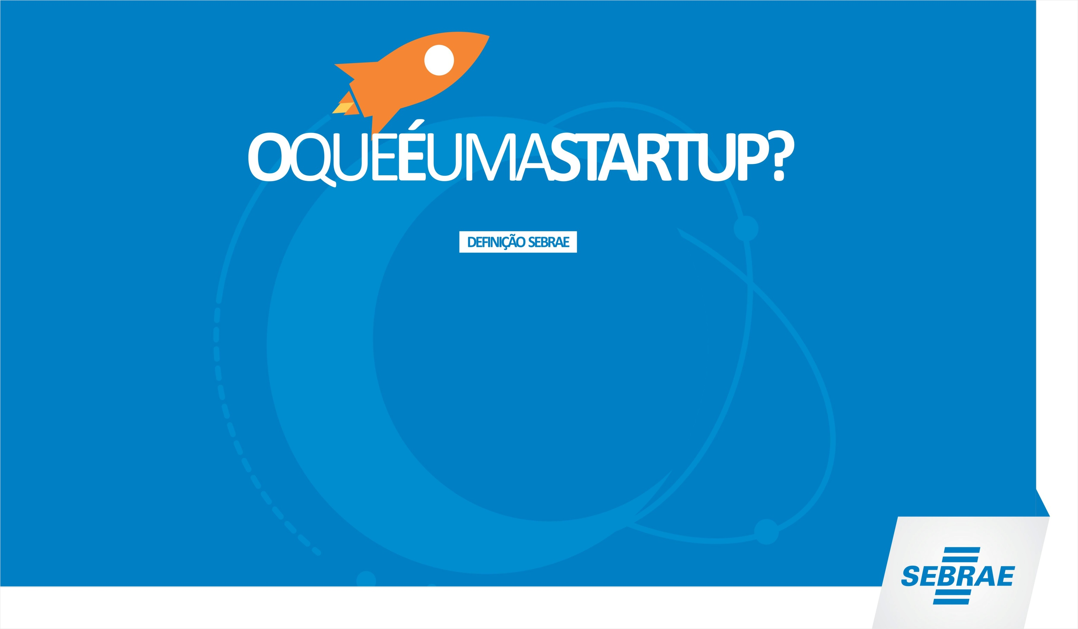
Grupo de pessoas ou empresas nascentes que, em um CENÁRIO DE INCERTEZA, buscam MODELOS DE NEGÓCIOS INOVADORES (em sua maioria utilizando-se da tecnologia), altamente REPETÍVEIS e ESCALÁVEIS, que passam por um período de experimentação no qual as ideias são testadas e validadas por meio de metodologias ágeis de gestão (CULTURA STARTUP), com potencial de CRESCIMENTO RÁPIDO no mercado.

Slide 4
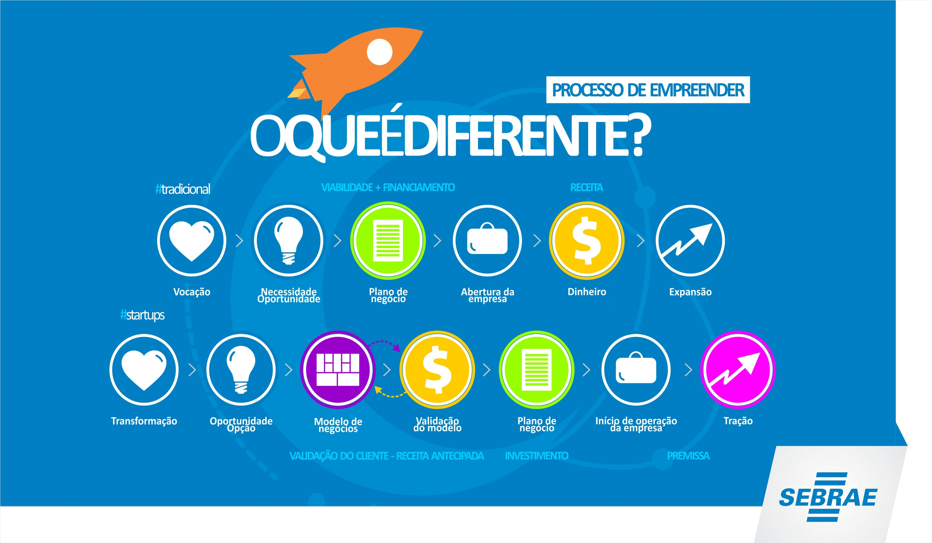

Slide 5
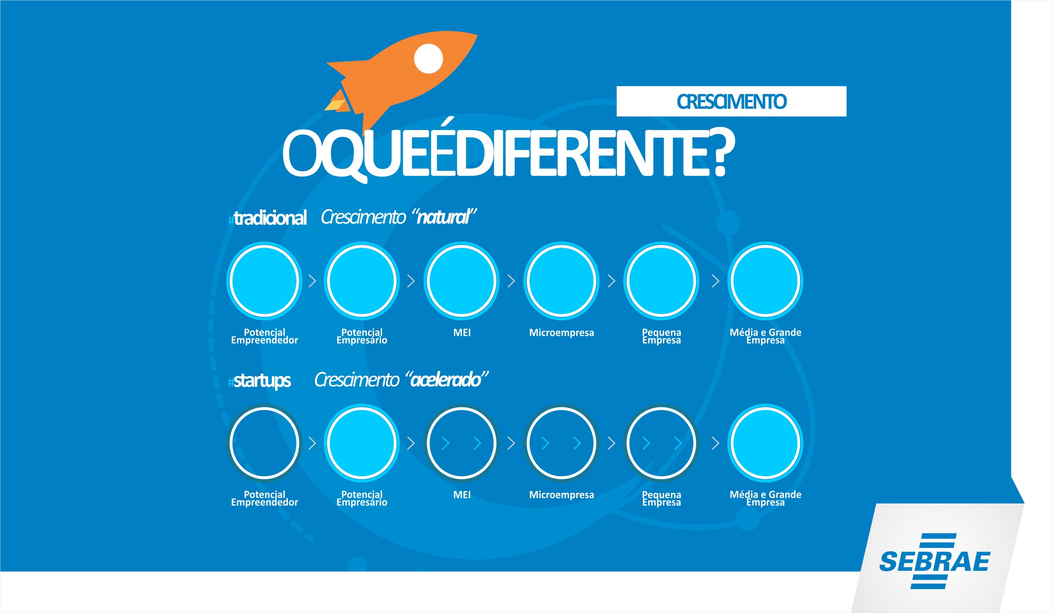

Slide 6
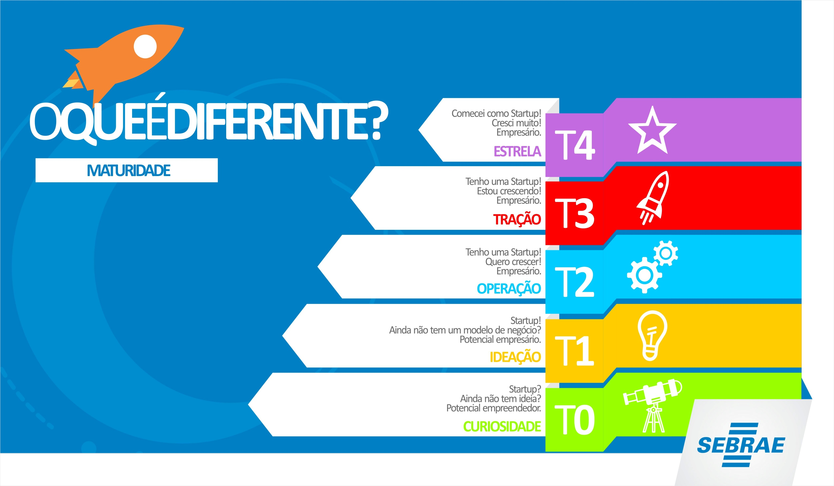

Slide 7
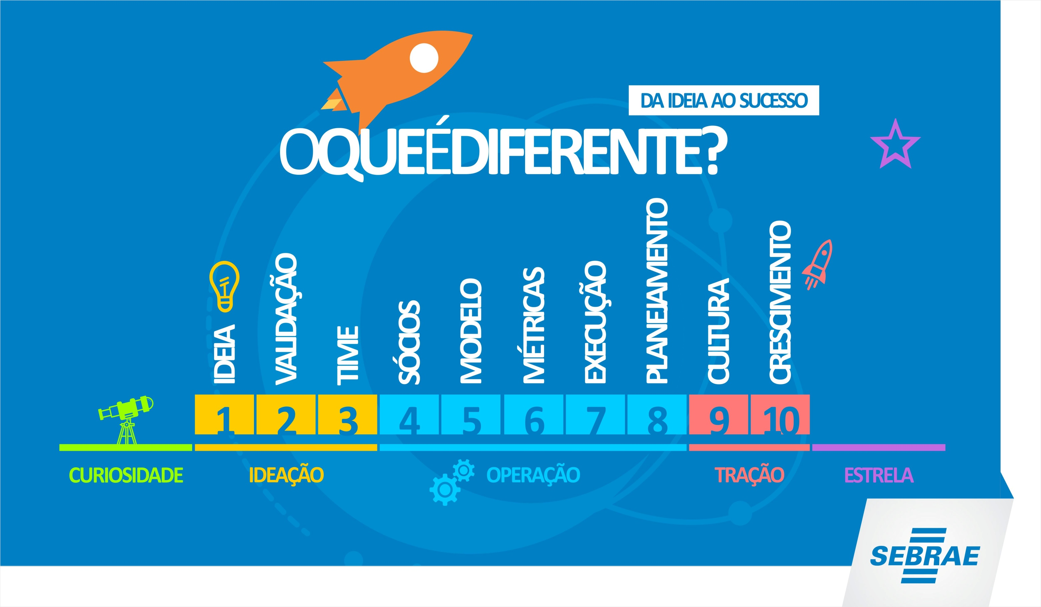

Slide 8
DESAFIOS para criação e disseminação dos negócios com potencial de ALTO IMPACTO:
Uso da TECNOLOGIA
Acesso ao CAPITAL EMPREENDEDOR
Busca pelo CONHECIMENTO
Maturidade e CULTURA empreendedora
Ambiente REGULATÓRIO
Pensamento COLETIVO
Acesso ao MERCADO

Slide 9
• Criar programa de incentivo à inovação por meio de parcerias entre universidades e pequenas empresas;
• Divulgar cases nacionais de sucesso relacionados ao empreendedorismo de alto impacto;
• Promover a melhoria da capacidade de gestão da inovação nas pequenas empresas.
DIRETRIZ 1
Disseminar a cultura do empreendedorismo de alto impacto e impulsionar a geração de novas empresas.

Slide 10
• Promover educação e conhecimento para empreendedores sobre a dinâmica do mercado de capitais e fontes de recursos financeiros;
• Promover adaptações a programas de acesso à tecnologia para atendimento a demanda das empresas de alto impacto;
• Criar, junto com outros parceiros do ecossistema nacional de inovação, um modelo one-stop-shop (serviço completo) que facilite o acesso a diferentes instrumentos de apoio.
DIRETRIZ 2
Simplificar e diversificar os instrumentos de acesso a capital pelas pequenas empresas de alto impacto.

Slide 11
• Estruturar plataformas de inteligência tecnológica setoriais que disponibilizariam para as pequenas empresas: estudos de tendências, infraestrutura disponível, parceiros potenciais, boas práticas de cooperação;
• Capacitar tecnicamente pequenas empresas de alto impacto para a absorção de tecnologias;
• Articular o uso compartilhado de laboratórios de universidades pelas pequenas empresas.
DIRETRIZ 3
Identificar as oportunidades e induzir o desenvolvimento tecnológico da pequena empresa.

Slide 12
• Intensificar a troca de empreendedores entre países, atraindo empreendedores para o País e levando negócios brasileiros para fora;
• Promoção e ampliação do escopo da plataforma iTec (MCTI) como vitrine para aproximação de empresas de alto impacto com o mercado através de desafios de negócio;
• Promover a conexão de empreendedores de alto potencial com grandes empresas, por exemplo, através de projetos e programas de mentoring de pequenas empresas por executivos.
DIRETRIZ 4
Apoiar a inserção dos pequenos negócios na cadeias de valor das médias e grandes empresas.

Slide 13
• Atuar como formador, articulador, líder, coordenador de uma rede para transformar pequenos negócios com alto potencial em grandes empresas;
• Mapear a atuação e aproximar-se dos atores, organizações e iniciativas por onde navegam os pequenos negócios de alto impacto (aceleradoras, rede de anjos, espaços de co-working, programas de aceleração, fundos de investimento, incubadoras corporativas).
DIRETRIZ 5
Atuar e estabelecer-se como articulador e promotor dos empreendimentos de alto impacto do País.

Slide 14
• Utilizar de metodologias e da adaptação de conteúdos internacionais (Lean Startup, Design Thinking, etc) para o Brasil;
• Promover mentorias focadas, incluindo capacitações para a segunda linha de sucessão visando garantir a sustentabilidade futura do negócio.
DIRETRIZ 6
Disseminar conteúdo e promover a capacitação dos negócios de alto impacto.

Slide 15
• Descentralização das atividades do INPI;
• Uso do poder de compra para promover o desenvolvimento de pequenas empresas de alto impacto;
• Revisão do marco jurídico para dar mais segurança e incentivos fiscais para o investimento de risco.
DIRETRIZ 7
Fortalecer atuação na articulação de mudanças regulatórias e jurídicas para melhoria do ambiente de negócio das pequenas empresas de alto impacto.

Slide 16
• Redução dos procedimentos burocráticos e unificação dos mecanismos legais e identidades em todas as esferas, tendo como referencial os mecanismos globalmente aceitos. e as métricas do “Doing Business” (atenção aos tópicos de maior impacto nas MPE).
• Redirecionamento do regime tributário de forma a estimular o crescimento das empresas de alto impacto (p.e.: a empresa não deixaria de ter apoio por deixar de ser pequena).
DIRETRIZ 7
Fortalecer atuação na articulação de mudanças regulatórias e jurídicas para melhoria do ambiente de negócio das pequenas empresas de alto impacto.

Slide 17


Slide 18


Slide 19
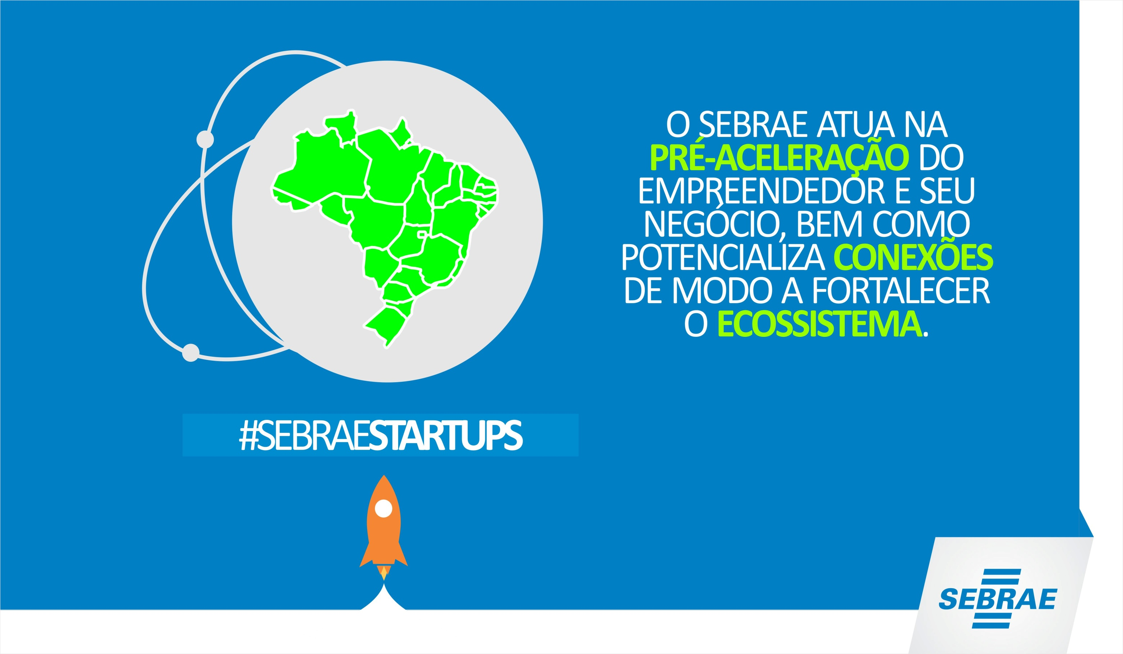

Slide 20
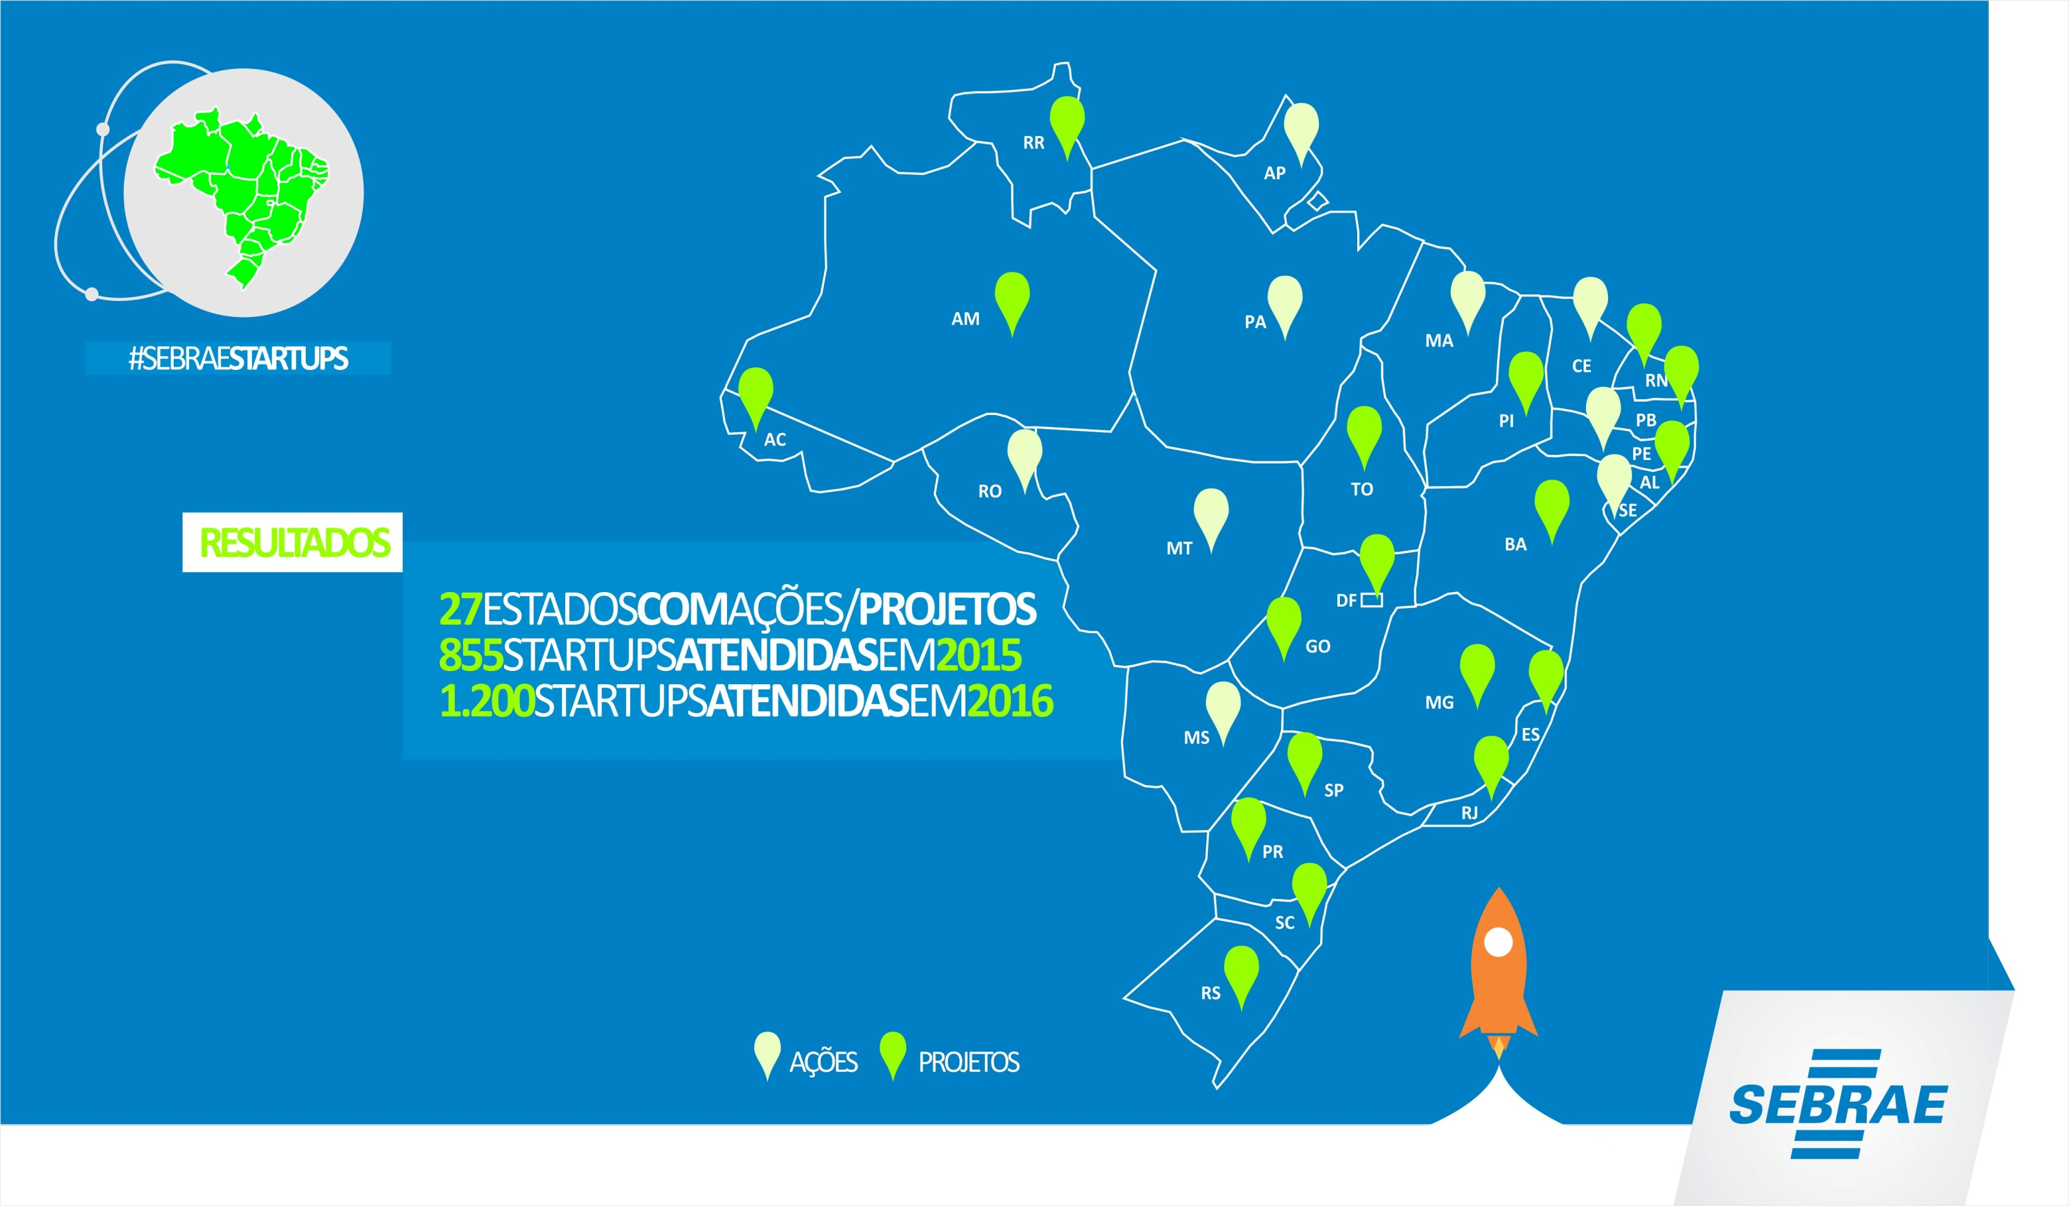

Slide 21
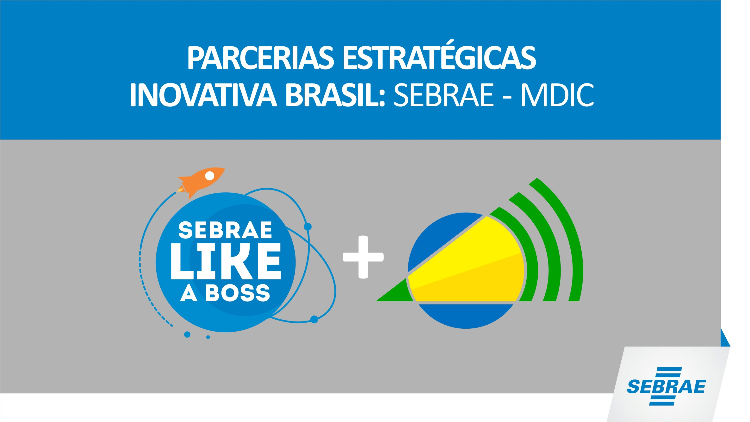

Slide 22
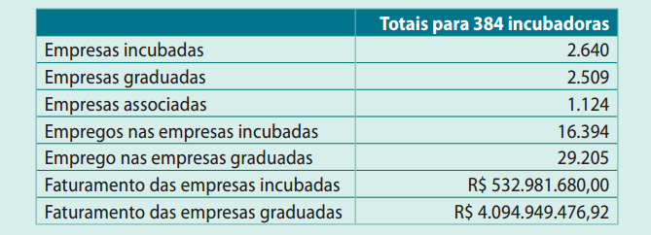
INCUBADORAS NO BRASIL
NÚMEROS

Slide 23
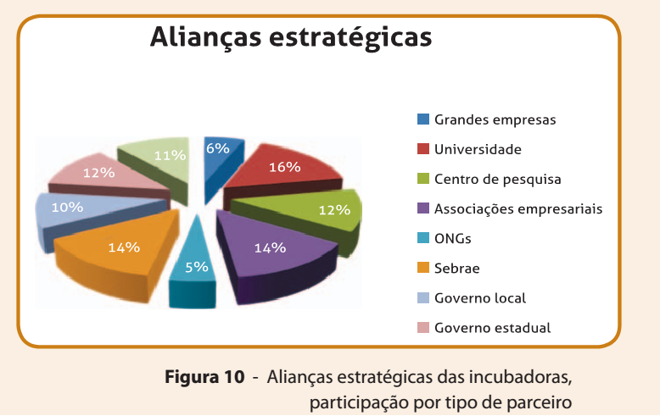

Slide 24
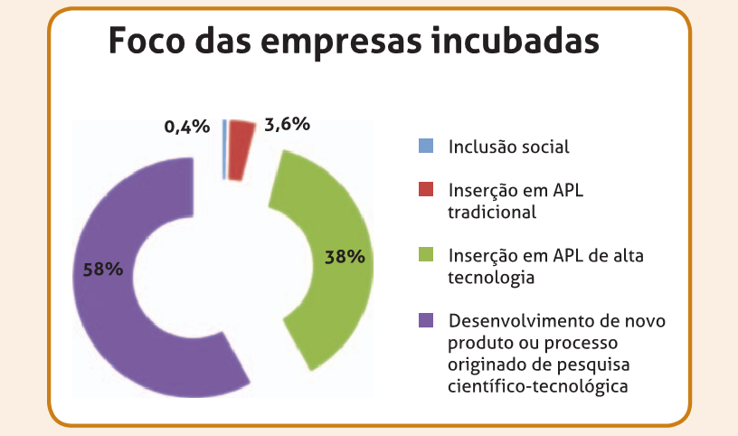

Slide 25
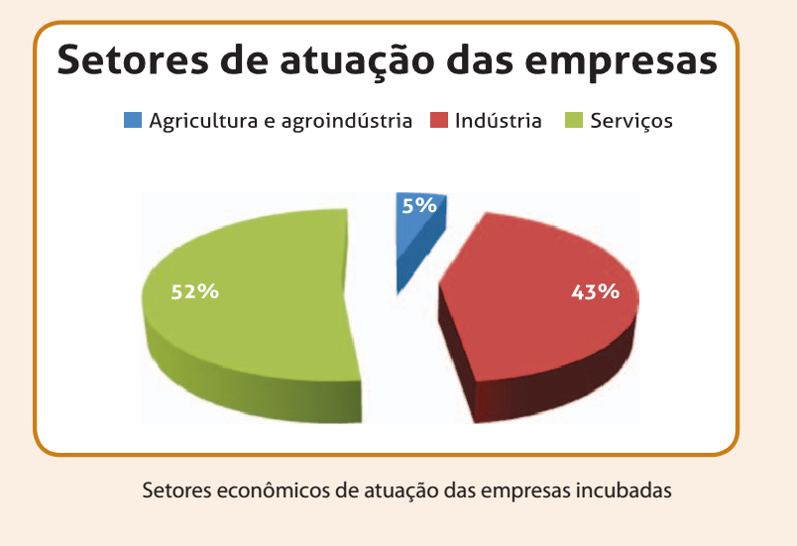

Slide 26

Heloísa Menezes
Diretora Técnica
Sebrae Nacional

